Slide 1
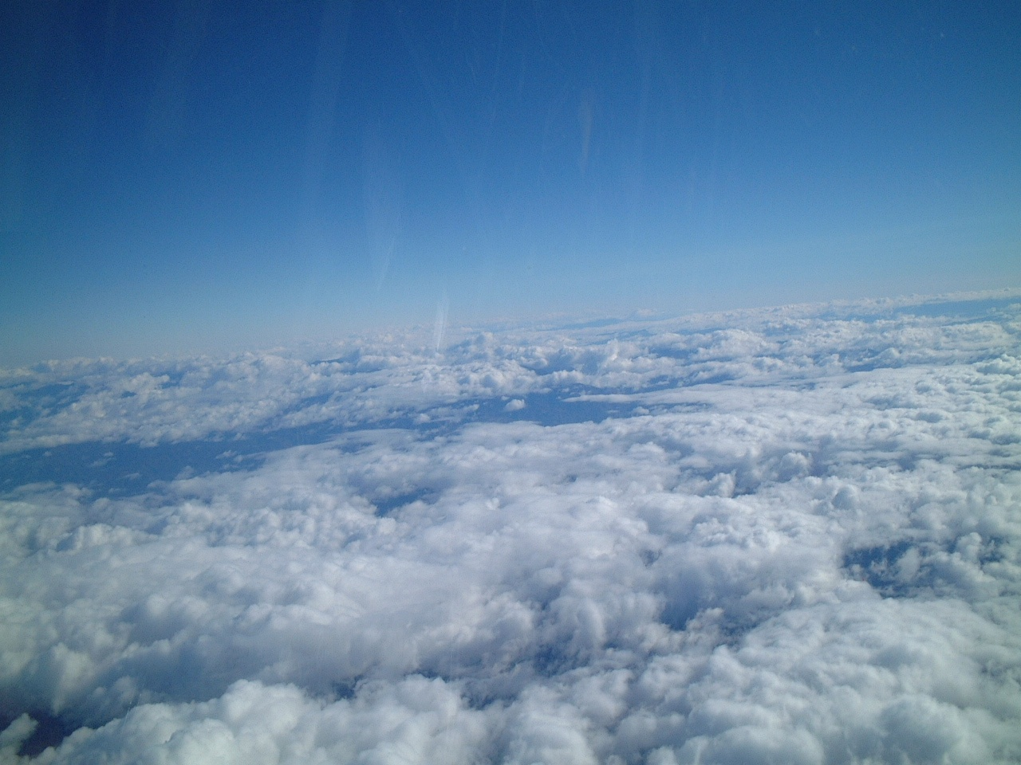
総合的な探究の時間
フェルミ推定（その１）
〇〇学校
令和〇年〇〇月〇〇日（〇）

Slide 2
目的
○フェルミ推定を通して、論理的、定量的に考える力を身に付ける。
○答えがないものについて積極的に考え、導き出した結論を説明する力を身に付ける。

Slide 3
エンリコ・フェルミ
２０世紀を代表する物理学者
専門：核物理学、量子力学原爆を開発したマンハッタン計画にも中心的な役割を果たす。
（後に核兵器には反対）

Slide 4
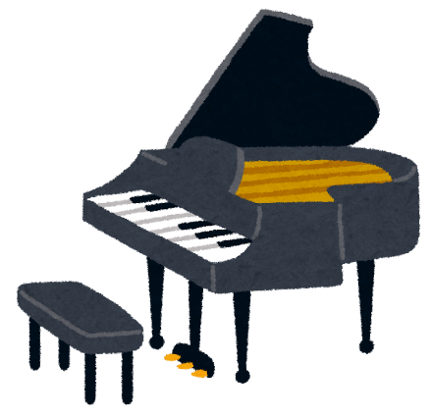
フェルミ推定の代表問題
アメリカのシカゴには何人のピアノの調律師がいますか？
シカゴ大学の学生に出題した問題

Slide 5
解答へのアプローチ
ピアノの先生に聞いてみる
ぐぐる
自分の頭で考える。
今、手元にある情報で、相手が納得する、最もらしい答えを、短時間で導くことが大事

Slide 6
フェルミの解答例
シカゴの人口は300万人とする
シカゴでは1世帯あたりの人数が平均3人程度とすると、□□□万世帯ある。
300万÷3=100万世帯
10世帯に1台の割合でピアノを保有している世帯があるとすると、ピアノは□□万台ある。
300万÷10=10万台

Slide 7
フェルミの解答例
ピアノ1台の調律は平均して1年に1回行うとすると、シカゴのピアノは年に□□万回調律する必要がある。
10万台÷1=10万回
調律師が1日に調律するピアノの台数は3つとすると、のべ□.□□万日必要である。
10万回÷3回/日=3.3万日

Slide 8
フェルミの解答例
週休二日とし、調律師は年間に約250日働くとすると、シカゴのピアノを調律するには、約□□□人必要となる。
3.3万日÷250日≒130人
130人位いると推定される

Slide 9
この問題を考えるポイント
〇大胆に仮定する。
〇正しい数学（算数）を用いて計算する。
〇計算のストーリーを明らかにする。
（誰でも、考え方が納得できるよう）

Slide 10
フェルミ推定
〇答が無い問題
〇考えることを楽しむ
〇分かりませんは、ダメ
思考力・表現力・判断力が求められる問題であることから、Amazon、Google等の入社試験でも問われている。

Slide 11
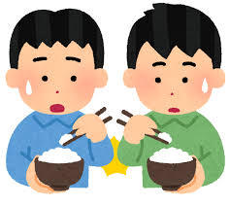
例題１ （身近な例から推定）
日本人に左利きは何人いますか？

Slide 12
解答例（例題１）
日本人が１億２千万人いると仮定します。
部活動の中で、部員２９人中、２人が左利きだったから左利きの割合を2/30と仮定すると、□と推定されます。
身近な例から推定
1.2億人×2/30=800万人

Slide 13
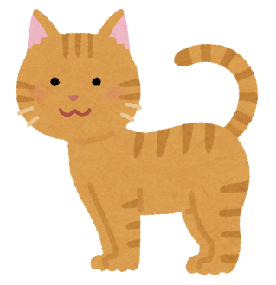
例題２（身近な例から推定）
１ 日本には何匹の猫が飼われていますか。

Slide 14
解答例（例題２）
日本人が1億2000万人いると仮定する。
世帯あたり平均２人と仮定すると、6000万世帯存在する。
友人で猫を飼っている世帯は、10世帯あたり1世帯程度であり、平均1.5匹飼っていると仮定すると、
6000万×1/10×1.5=900万匹と推定できる。

Slide 15
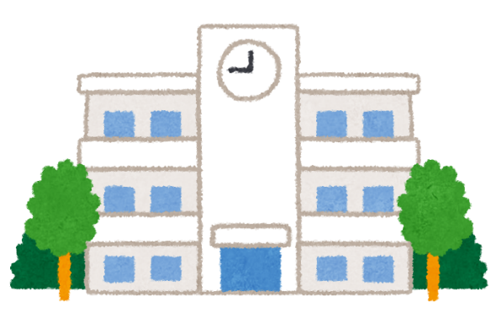
練習問題１（身近な例から推定）
２ 日本に高校は何校ありますか

Slide 16
解答例（練習問題１）
１歳あたりの人口は120万人である。
各務原西高校の１学年あたりの人数が280人であるから、この数値を平均と考えると
日本の高校の数は、120万人÷280人=4300校と推定できる。
（ちなみに日本にある高校の数は4809校であるので、結構いい線をいっています。）

Slide 17
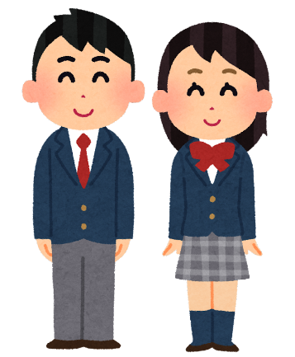
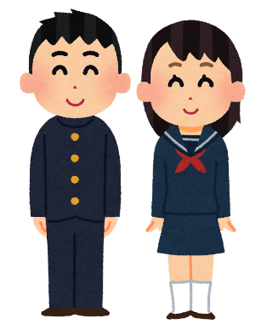
例題３（分けて考える）
日本に学生は何人いますか

Slide 18
解答例（例題３）
日本人は、１億２千万人いる。
１歳から８０歳までの１歳あたりの人口が等しいと仮定すると、１歳あたり□人存在する
1.2億人÷80=150万人
小学生から高校生までは100%学生と仮定すると、その生徒数は□人である。
150万人×12=1800万人

Slide 19
解答例（例題３）
大学進学率を50%と仮定すると、その生徒数は□人である。
150万人×4×50%=300万人
以上より、合計すると□人と推定できる。
1800万人+300万人=2100万人

Slide 20
ポイント
８０
分けて考える
生徒数が
無視できる層
22
50%が学生と
見なせる層
18
100%が学生と
見なせる層
6
０

Slide 21
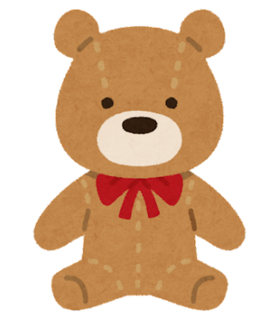
練習問題２（分けて考える）
日本の家庭にあるぬいぐるみの数はどれだけですか。

Slide 22
解答例（練習問題２）
ぬいぐるみの平均保有数を
次のように考える
女子子供 平均10個
男子子供 平均1個
女子成人 平均1個
男子成人 平均0個

Slide 23
解答例（練習問題２）
それぞれの人数は、
日本の人口を1億2千万人と仮定すると、
女子子供 1200÷80×20÷2=1500万人
男子子供 1200÷80×20÷2=1500万人
女子成人 1200÷80×60÷2=4500万人
男子成人 1200÷80×60÷2=4500万人
と推定されるから、ぬいぐるみの個数は、
10×1500+1×1500+1×4500=2億1千万個

Slide 24
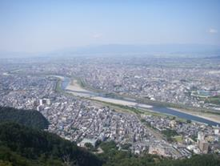
例題４（モデルを考える）
今流れている長良川の水は、500mlペットボトル何本分になりますか？

Slide 25
解答例 （例題４）
モデルを考える
長良川の長さを200km、中間地点の
関市を想定して平均川幅を200m、
水深を2mと仮定する。
200km
2m
水の体積は□リットル
200m
20万m×200m×2m=8000万立方メートル=800億リットル
よって500mlペットボトルに換算すると、□本
800億リットル÷0.5リットル=1600億本

Slide 26
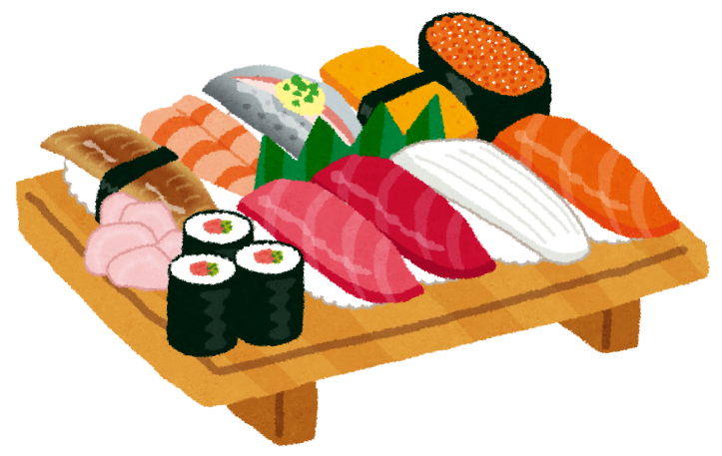
練習問題３（モデルを考える）
握りずしのシャリの中に、米粒は何個入っていますか。

Slide 27
解答例（練習問題３）
絵を描いて図った平均的な米粒の大きさを8mm×3mm×3mmの直方体と仮定する。
体積は、72立方ミリメートル
同様に、シャリの大きさを、
6cm×2cm×2cmの直方体と仮定する。
体積は、24000立方ミリメートル
米粒の数は、24000÷72=330個と推定できる。
8mm
3mm
3mm
6cm
2cm
2cm

Slide 28
練習問題４（モデルを考える）
あなたの髪の毛を全部つなげると長さはどれだけになりますか。
※１つの毛穴から２～３本の髪の毛が生えています。

Slide 29
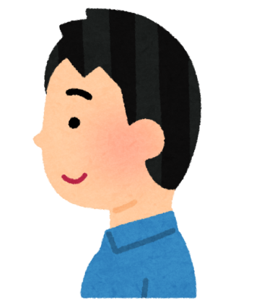
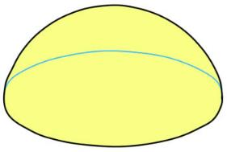
解答例（練習問題４）
頭の形を半径10cmの半球と仮定すると、
表面積は、
4×3.14×10×10/2
=600平方センチメートル

Slide 30
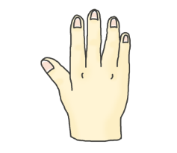
解答例（練習問題４）
毛穴の密度は手で調べると、
50個/ 平方センチメートルくらいと仮定すると、
1つの毛穴から2～3本生えていることから、
髪の毛の本数は、600×50×2.5=7万5千本
髪の毛の平均長さを10センチメートルとすると、
10cm×7万5千=7500m=7.5kmと推定できる。
５０個／cm2

Slide 31
基本テクニック
〇身近な例から推定
〇分けて考える
〇モデルを考える

Slide 32
フェルミ推定のまとめ
〇まずは答を出そう
→正解はないから、自信を持って。
〇考え方を明確に
→数値は後で修正すればいいんです。
→必要な知識は学科教育で学びます。
〇思考の過程を楽しむ
→なんでも計算できちゃいます。

Slide 33
最後に
ここで示した例は、全て担当者が仮定に基づき計算したものです。数値はあくまで、ある仮定に基づいた数値であり、正しいものとは限らないので注意してください。

Slide 34
次回は
グループ対決でフェルミ推定します。
お楽しみに！！

